Slide 1
Тошкент автомобиль-йўллар институти
“Кўприклар ва транспорт тоннеллари” кафедраси
ҚУРИЛИШ МЕХАНИКАСИ
фанидан маърузалар матни
5340600 “Транспорт иншоотларининг эксплуатацияси”
5340800 “Автомобил йўллари ва аэродромлар” бакалавриат таълим йўналишлари талабалари учун
Тошкент, 2015 й.

Slide 2
Кириш
Режа:
1. Қурилиш механикаси фанининг моҳияти, мақсади ва унинг вазифалари.
2. Қурилиш механикаси фанининг масалалари.
3. Қурилиш механикаси фанининг қисқача ривожланиш тарихи.

Slide 3
Тавсия этиладиган адабиётлар
Асосий адабиётлар руйхати:
1. Х.Ш.Тўраев, М.Х.Исматов, Ф.Х.Юлдашев, Б.К.Жавлиев “Қурилиш механикаси назарий асослари ва амалий масалалар”, Тошкент: “Молия”, 2002.
2. Строительная механика. Под ред. А.В.Даркова. М.: Высш.школа 1976. - 600 с.
3. Э.А.Одилхўжаев, Т.Г.Ғуломов, Т.К.Абдукомилов "Қурилиш механикаси", Тошкент: "Ўқитувчи", 1985. - 272 б.
4. Э.А.Одилхўжаев, Т.Г.Ғуломов, Т.К.Абдукомилов "Қурилиш механикасидан мисол ва масалалар", Тошкент: "Ўқитувчи", 1974. - 438 б.

Slide 4
Қўшимча адабиётлар:
К.С.Абдурашидов, Б.А.Хабилов, Н.Ж.Тўйчиев, А.Ф.Рахимбоев “Қурилиш механикаси”, Тошкент. Ўзбекистон, 1999, 384 бет.
М.М.Мирсаидов, П.Ж.Маткаримов, Т.З.Султанов "Қурилиш механикаси" фанидан маърузалар тўплами -Т.;ТИҚХМИИ, 2000, 96 б.
Строительная механика в примерах и задач. М.:Стройиздат, 1968. 387 с.
Ржаницын А.Р. Строительная механика. -М.: Высш.школа, 1991, 439 с.
Довнар Е.П., Коршун Л.И. Строительная механика. - Минск: Высш. школа, 1986, 310 с.
Дарков А.В., Шапошников Н.Н. Строительная механика. -М.: Высшая школа, 1986,-607 с.
Смирнов В.А. и др. Строительная механика. -М.: Стройиздат, 1984, 208 с.
Строительная механика. Программы и решения задач на ЭВМ. Р.П.Каркаус и др. М.: Стройиздат, 1990, 360 с.
Чирас А.А. Строительная механика. Теория и алгоритмы. -М.: Стройиздат, 1989, 255 с.
Строительная механика. Стержневые системы. Под ред. А.Ф.Смирнова. -М.: Стройиздат, 1981. 512 с.

Slide 5
Фан бўйича услубий кўрсатмалар рўйхати
М.М.Мирсаидов, Т.З.Султанов "Статик аниқмас рамаларни кўчишлар усули билан хисоблаш" мавзусидаги услубий кўрсатма -Т.;ТИҚХМИИ, 2001, 28 б.
М.М.Мирсаидов, А.М.Годованников, Д.У.Усманов "Курс лекции по предмету Строительная механика", -Т.; ТИИИМСХ, 2001, 51 с.

Slide 6
Қурилиш механикаси фанининг моҳияти, мақсади ва унинг вазифалари.
Қурилиш механикаси - конструкция ва иншоотларнинг мустаҳкамлиги, бикрлиги ва устиворлигини ҳисоблаш принциплари ҳамда методлари тўғрисидаги фандир, унда иншоотларнинг мустаҳкамлигини ҳисоблаш билан бирга уларнинг ташқи кучларга чидамли бўлишини таъминлаш масаласи текширилади.

Slide 7
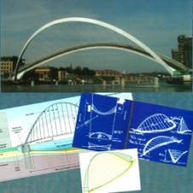
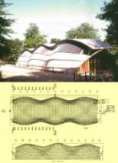
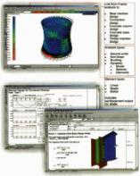
ҚУРИЛИШ МЕХАНИКАСИ ФАНИНИНГ МАСАЛАЛАРИ ВА УНИНГ БОШҚА УМУМИНЖЕНЕЛИК ФАНЛАРИ БИЛАН БОҒЛИҚЛИГИ
Назарий
механика
Физика
Математика
Қурилиш
конструкциялари
материаллар қаршилиги
ҚУРИЛИШ
механикаси
Мутахассис
модели
Стерженли Пластинали Комбинациялашган
с ва қобиқлардан ташкил топган системалар
Эластиклик ва пластиклик назарияси
Қурилиш машиналари
Бинолар ва инженерлик
конструкциялари
Информатика
ва ҳисоблаш
техникаси
Системалар
таҳлили

Slide 8
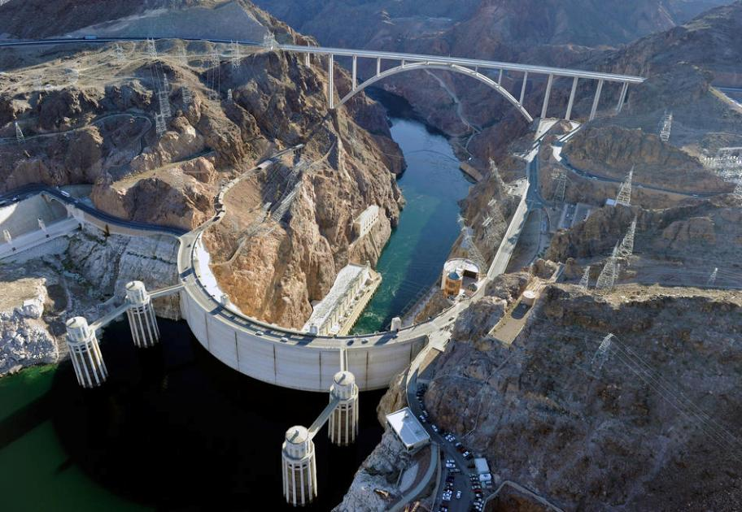
Гувер тўғони ва қурилаётган кўприкнинг юқоридан олинган сурати. Аризона.

Slide 9
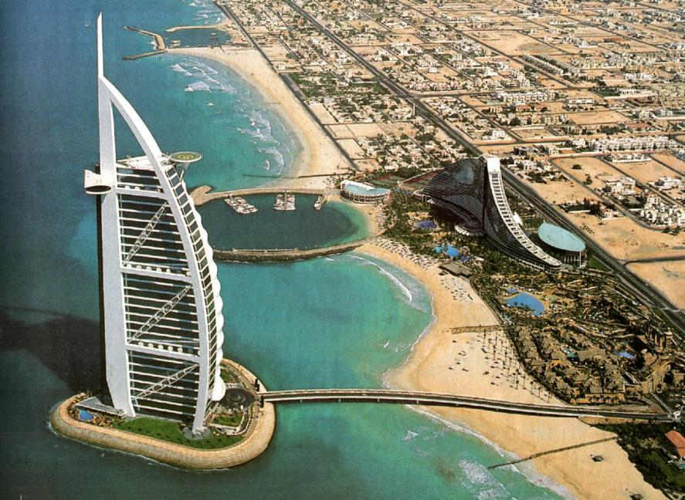

Slide 10
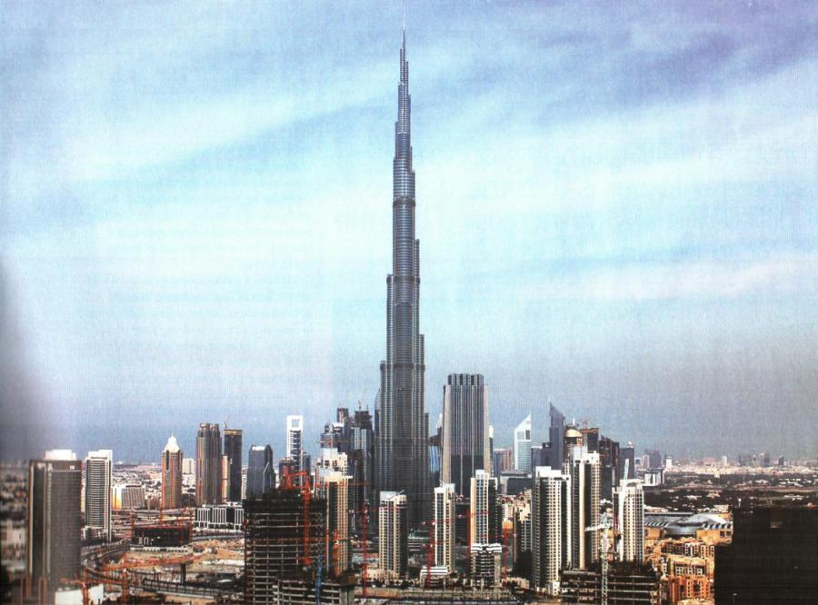
BURJ KHALIFA
(Dubai)
H= 800 m

Slide 11
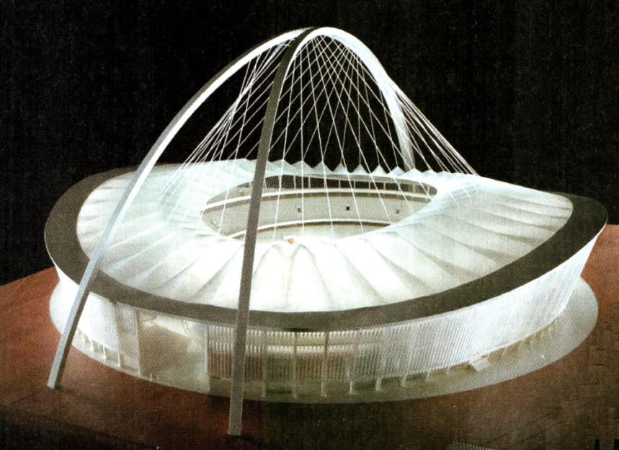

Slide 12
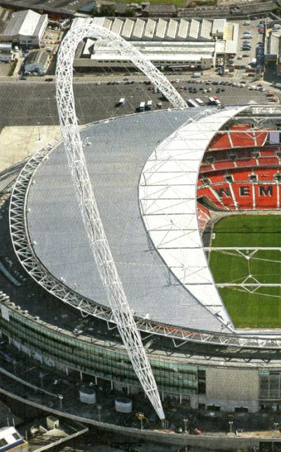
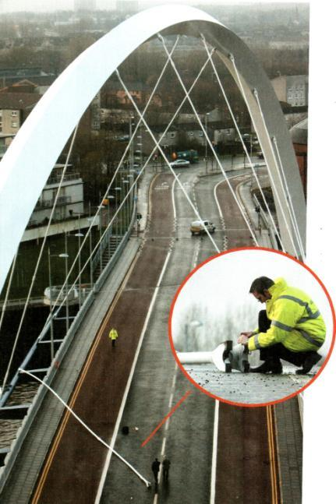
Wembley Stadium
Glasgow’s
Clyde Arc

Slide 13
Қурилиш механикаси фанининг қисқача ривожланиш тарихи.
Қурилиш механикаси фанининг дастлабки ривожланиш даврида мустақил фан бўлмай, умумий механиканинг таркибий қисмларидан бири сифатида ривожланган. Механика фанининг назарий асослари дастлаб қадимги Юнонистон ва Мисрда пайдо бўлган. Механика сўзини илмий атама сифатида фанга биринчи бўлиб киритган олим, эрамиздан 384-322 йиллар илгари яшаб ўтган Юнонистонлик машҳур файласуф Аристотель (Арасту) ҳисобланади. Механиканинг хилма-хил масалаларини ҳал зтишда қадимги замон олимларидан Архимед, Герон, Платон, Птоломей ва бошқаларнинг хизматлари бениҳоя каттадир.

Slide 14
Шарқ мамлакатларида механика фани IX асрдан бошлаб ривожлана бошлади. Қадимги Юнон олимларининг асарларини ижодий ўрганиб, машҳур ватандошимиз Абу Али ибн Сино ўзининг «Донишнома» асарида юкларни кўтарадиган ускуналар ҳақида фикрларни айтади. Ал Хоразмий «Фанлар калити» асарида механика фани тўғрисида ғояларни илгари суради. Шарқнинг машҳур олимларидан Абу Райҳон Беруний, Абу Абдуллоҳ ал Хоразмий, Умар Хайём, Форобий ва бошқалар механика фанининг ривожланишида муносиб ҳисса қўшганлар.

Slide 15
Қурилиш механикаси фанини ривожланишига ўзбекистонлик олимлардан академиклар М. Т. Ўрозбоев, Х. А. Раҳматуллин, В. Қ. Қобулов, Т. Р. Рашидов, Т. Ш. Ширинқулов ва бошқалар ўзларининг муносиб ҳиссаларини қўшдилар. Академик М. Т. Ўрозбоев ўзбек механикларининг отаси ҳисобланиб, иншоотлар сейсмик мустаҳкамлиги назариясини яратилишида муносиб ҳисса қўшган ва биринчи бўлиб ўзбек тилида назарий механика ва материаллар қаршилиги курсларидан ўзбек тилида дарслик яратган. Академик Х. А. Раҳматуллин эластик ва эластик-пластик муҳитларда тўлқин тарқалишини динамик назарияларини яратиб, Москва Давлат Университети талабаларига дарс берган. Ўзбекистонда кибернитиканинг тараққиётига муносиб ҳисса қўшган академик олим В. Қ. Қобулов, яхлит муҳитлар механикасини алгоритмлаш, автоматик бошқарув системасини яратишда, иншоотларни ҳисоблашда ЭҲМдан фойдаланиш соҳасида самарали ишлар олиб борган. Академик Т. Р. Рашидов ер ости иншоотлари сейсмик мустаҳкамлиги назариясини яратишда улкан ишларни амалга оширган. Академик Т. Ш. Ширинқуловнинг замин ва пойдеворлар соҳасида олиб борган илмий тадқиқот ишлари кўп давлатларда тан олинган.

Slide 16
Маърузани мустахкамлаш учун саволлар.
1. Қурилиш механикаси фани нимани ўрганади?
2. Иншоотларни мустаҳкамликка ҳисоблашдан мақсад нима?
3. Иншоотларни бикрликка ҳисоблашдан мақсад нима?
4. Иншоотларни устуворликка ҳисоблашдан мақсад нима?
5. Иншоотлар статикаси ва иншоотлар динамикаси деганда нимани тушунасиз?
6. Қандай ташқи юкларни ва ички зўриқиш кучларини биласиз?
7. Қурилиш механикасининг фанининг асосий вазифалари нималардан иборат?
8. Қурилиш механикаси фани қандай масалаларни ўрганади?
9. Қурилиш механикаси фанини қисқача ривожланиш тарихини айтинг?
10. Қурилиш механикаси фанини ривожланишида ҳисса қўшган ўзбек олимларини айтинг?

